Slide 1
EdgeOs8.1功能特性简介
KEDACOM

Slide 2
目 录
第一部分 | 总体介绍
第二部分 | 核心特性
第三部分 | 关键性能指标
第四部分 | 附录
KEDACOM

Slide 3
第一部分
总体介绍
Part 01
KEDACOM

Slide 4
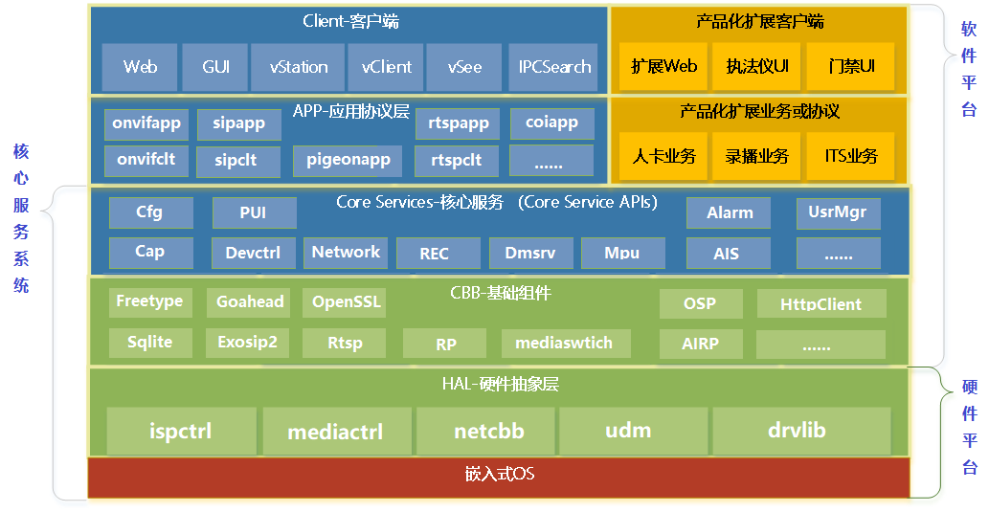
第一部分 | 总体介绍
第一部分 | 总体介绍
EdgeOs8.1是从NVR V7&IPC V7发展起来的具有高安全性、高扩展性、高复用性的基础软件平台，可承载所有边/端类产品，例如通用IPC产品、通用NVR产品、各类智能产品、教育类产品、车载类产品、无线类产品等等，并为边/端产品提供最核心的软件支撑，使未来产品的开发更加聚焦于用户业务，让产品的开发更加高效、更加简单

Slide 5
第二部分
核心特性
Part 02
KEDACOM

Slide 6








第二部分 | 核心特性
安 全
网 络
Web
日 志
多方位、多层次的高安全性
去插件Web技术，可运行于各类系统中
广泛的网络适应性
丰富全面的日志体系
协 议
车 牌
功 能
架 构
多种协议服务平台的支持
基于智能框架的车牌业务支持
便于裁剪和移植的开放式架构
各类新增业务功能

Slide 7
第二部分 | 核心特性
物理安全
安全芯片/模块---提供对内置安全芯片和外置形态为TF卡、USB Key、加密机、PCIE加密卡等安全模块的支持；可用于对称/非对称密码算法和秘钥存储
真随机数发生器---能够基于主控芯片、安全芯片、安全模块向系统提供真随机数
多方位多层次的高安全性
从物理安全、系统安全、应用安全、数据安全、网络安全五个维度，全面构筑一个具有高度安全性的基础软件平台
网络接口备份---对于多网卡设备，提供基于Bond的网络容错和负载均衡服务
Flash双备---提供对Flash分区固件数据冗余备份服务，保障设备的固件安全性

Slide 8
第二部分 | 核心特性
系统安全
安全升级---提供对升级包的crc校验以及对升级包头的信息校验服务，保证升级包的完整性和合法性
安全Shell---提供基础shell和通用shell的双重身份认证模式；用户可通过业务系统密码登录到基础shell进行部分信息查看；如需登录到通用shell，则必须获得厂商授权的动态密码
多方位多层次的高安全性
从物理安全、系统安全、应用安全、数据安全、网络安全五个维度，全面构筑一个具有高度安全性的基础软件平台
安全秘钥---提供基于硬件安全模块、SOC安全引擎、纯软件等多种方式的秘钥安全管理服务
设备指纹---基于硬件信息、系统软件特征信息，通过算法组合出特征数据；可用于设备识别/密钥运算，提升产品的安全性

Slide 9
第二部分 | 核心特性
应用安全
程序白名单---提供程序白名单服务，可将业务引导/主程序加入白名单，确保系统中程序的可信运行
口令安全---提供口令安全服务，通过激活策略、禁用弱口令、统一认证失败信息、限制口令错误次数等策略，保证用户口令安全
多方位多层次的高安全性
安全日志与审计---提供开发者日志服务和用户日志服务，保证各类事件的可追溯性
从物理安全、系统安全、应用安全、数据安全、网络安全五个维度，全面构筑一个具有高度安全性的基础软件平台
基于CA证书的安全---支持X.509标准的CA数字证书安全服务
服务安全策略---基于最小开放原则，不涉及业务使用的服务和端口全部关闭；提供完善的程序-资源权限管理策略

Slide 10
第二部分 | 核心特性
数据安全
数字信封---基于GB-35114及其扩展，能够对数据加密采用的对称秘钥提供进行非对称加密的数字信封
多方位多层次的高安全性
媒体数据安全---基于GB-35114及其扩展，能够对媒体数据进行加密处理，确保媒体数据能够被安全存储、传递、调阅
从物理安全、系统安全、应用安全、数据安全、网络安全五个维度，全面构筑一个具有高度安全性的基础软件平台
业务和配置数据安全---采用WXSQLite安全加密数据库对业务数据和配置数据进行安全存储；对导出数据进行加密保护，避免敏感信息的泄露

Slide 11
第二部分 | 核心特性
网络安全
安全网络传输---提供SSL/TLS安全网络访问、传输服务，保证数据在网络访问传输过程中的隐私保护和数据完整性
安全网络服务---采用高安全性的网络服务替换具有安全隐患的服务；网络会话采用高复杂强随机的会话凭证，ssh服务支持自动注销；非必须的网络服务默认均为关闭状态，服务端口均可自定义修改，降低安全威胁
多方位多层次的高安全性
从物理安全、系统安全、应用安全、数据安全、网络安全五个维度，全面构筑一个具有高度安全性的基础软件平台
网络防火墙---提供基于iptable & Netfilter的网络防火墙服务，能够进行IP/MAC地址过滤、黑白名单管理以及禁止/允许ping响应。可对网络访问源进行过滤管理和防止ARP网络欺骗
无线网络安全---提供高安全级别加密认证方式的WIFI AP服务和静默模式的WIFI Station服务

Slide 12
第二部分 | 核心特性
IPV6
全面的IPV6支持，包括有线网络/移动网络的IPV6支持、各类上联/下联协议服务应用的IPV6支持、各类网络服务的IPV6支持
广泛的网络适应性
在IPV4的基础上，全面支持IPV6；独特的KTCP传输技术，能够在兼容TCP Socket的基础上实现更好的丢包重传、带宽预测，极大提高网络传输的可靠性和适应性
KTCP
KTCP网络传输技术，无需要求收发两端同时支持，即可进行带宽预测和数据重传，能够在恶劣的网络状况下进行数据的平滑稳定传输

Slide 13
第二部分 | 核心特性
利用wasm（WebAssembly）与MSE（Media Source Extensions）技术，实现H.265/H.264媒体流的网页播放，从而使Web客户端无需再安装各类插件程序，具有更广的兼容性和更强的可用性
---跨平台使用，能够方便的在麒麟、UOS甚
至Android等基于linux内核的操作系统和
windows操作系统中使用，提升了web客
户端的兼容性
---不必再受插件技术的限制而迫使用户只能用
几年前旧版本的浏览器。用户可随着技术的
进步，自由的对浏览器版本进行升级，大大
提高了可用性和友好性
去插件Web技术
去插件化Web技术，使Web客户端无需再安装各类插件程序，便于跨平台使用，兼容性更广

Slide 14
第二部分 | 核心特性
用户日志
丰富的用户日志，包括报警、系统异常、用户操作、系统信息四大类别，各类别中又划分为若干中不同类型，可记录用户所关心的所有报警、操作和系统类日志，并提供方便快捷的检索、导出功能
丰富全面的日志体系
开发者日志
具有丰富的各类用户日志和多种类型/级别的开发者日志，全面完善整个日志体系。便于各种事件和系统信息的追溯以及未来的运维和大数据分析
完善的开发者日志体系，能够完整的记录开发者所关心的各类运行状态和调试信息，包括记录在flash的重要日志（防火墙、异常堆栈、内核错误、审计日志、ERR日志等）、内存日志（app/api调用信息、资源状态、Notice日志等，并定时写入硬盘或flash）、OSP日志（输出到屏幕的debug日志）

Slide 15
第二部分 | 核心特性
GB28181
安全防范视频监控联网系统信息传输、交换、控制技术要求
Onvif
开放式网络视频接口论坛
支持多种协议服务平台
GA/T1400
公安视频图像信息应用系统
支持多种协议，可上联多种基于相关协议的业务服务平台，从而构建各类解决方案
GRCP服务
COI
Common Operating Interface（公用操作接口），是人脸通系列产品对接管理平台的公用操作接口，提供面部识别等数据的下发/上报等服务

Slide 16
第二部分 | 核心特性
SDSCP
Simple Device Streaming media Control Protocol（简单流媒体设备控制协议），提供基于RTMP协议的与流媒体/交互服务器之间的音视频与数据通信服务
支持多种协议服务平台
PDNS
Passive DNS（被动DNS），提供对前端设备http和websocket的内网穿透服务，从而实现跨NAT访问设备的全功能Web客户端
支持多种协议，可上联多种基于相关协议的业务服务平台，从而构建各类解决方案
信鸽
前端设备智能管理平台，采用WebSocket协议和CGI协议，支持设备管理、配置管理、批量升级、日志收集与管理、安全管理、用户分析、PDNS入口等功能

Slide 17
第二部分 | 核心特性
车牌布控库
建立进行比对的车牌底库，是后续布防/比对/联动的基础
车辆/车牌检测
对指定通道进行车辆/车牌的检测、保存以及相应的联动
基于智能框架的车牌业务
基于智能框架，扩展车辆/车牌业务，涵盖车牌布控库、车辆/车牌的检测保存、车牌比对和相关联动、车辆检索等相关业务功能
车牌比对
对车辆/车牌的检测结果与指定车牌布控库进行比对，并根据设置进行相应联动
车辆检索
根据车牌号/车辆属性等对指定通道进行车辆检索，以及对黑名单报警、白名单报警、白名单日志进行检索

Slide 18
第二部分 | 核心特性
完善Onvif协议各类事件支持
完善Onvif协议下各类事件支持，包括事件参数设置、事件发送/接收等，功能上完全兼容原vsip协议对事件的支持
各类新增和完善的业务功能
完善地理定位方案
能灵活设置地理定位模式，并可根据实际场景自动调整定位采集频率；位置信息可向多个服务平台和目标按照所设置的报送方式进行报送
完善各类协议下的业务功能支持、完善地理定位方案；新增蓝牙、报警音、多种下联模式等业务功能
蓝牙
新增蓝牙支持，可设置蓝牙设备名称、对附近蓝牙设备的搜索、连接配对、已配对设备的排序、解除配对等

Slide 19
第二部分 | 核心特性
报警音
支持蜂鸣器声音报警和音频输出声音报警；针对音频输出声音报警，可选择TTS合成语音并配置合成语音的文字、也可选择其他报警音频
各类新增和完善的业务功能
完善各类协议下的业务功能支持、完善地理定位方案；新增蓝牙、报警音、多种下联模式等业务功能
多种下联模式
通过Onvif协议下联设备，支持多种下联模式以适应不同类型的设备，模式包括单源、多源、Keda鱼眼、单源多通道

Slide 20
第二部分 | 核心特性
标准化
支持标准的Onvif、GB28181、RTSP、RTMP等标准控制协议和传输协议
便于裁剪移植的开放式架构
可裁剪
能够根据产品能力集要求，便捷的对各功能模块进行裁剪
开放式架构，具有标准化、可裁剪、可移植的特点，便于产品部门进行产品化
可移植
能够快捷的适配各类芯片方案平台

Slide 21
第三部分
关键性能指标
Part 03
KEDACOM

Slide 22

第三部分 | 关键性能指标
指 标 |  | 说 明
监控点最大接入数 |  | 设计最大支持512路接入
视音频传输时延 |  | 200ms~400ms
唇音同步误差 |  | <150ms
告警传输时延 |  | <300ms
控制指令传输时延 |  | <300ms
数据写入能力 | 单盘 | 4Mbps×64（以skylake方案 / hi3536方案产品为例）
 | 多盘条带化写入 | 4Mbps×128（以skylake方案产品为例）
数据读取能力 |  | >=96Mbps（以skylake方案 / hi3536方案产品为例）
数据发送能力 |  | >=320Mbps（以hi3536方案产品为例） >=704Mbps（以skylake方案产品为例）
录像回放能力 |  | 最大16路同步回放，24路同时回放（以hi3536方案 / skylake方案产品为例）
视频编/解码格式 |  | H265（Baseline /Main/High Profile）、H.264（Baseline /Main/High Profile）、MJPEG（BaseLine）、SVAC（1.0/2.0）
视频分辨率 |  | 受限于产品方案
视频编码能力 |  | 受限于产品方案

Slide 23
第三部分 | 关键性能指标
指 标 | 说 明
视频解码能力 | 受限于产品方案；6×4k（4096×2160）（30帧/秒）/ 24*1080P（30帧/秒）（以skylake产品为例）
视频输出分辨率 | 最高4096×2160（30/60hz）（hi3536方案 / skylake方案产品为例）
音频编/解码格式 | G.711a（PCMA）、G.711u（PCMU）、G.722、G.726、AACLC、ADPCM、Opus
码流速率支持 | 64k～32Mbps
最大抗丢包能力 | 采用ktcp技术，最大抗丢包率20%
最大用户数 | 16
最大并发登录数 | 默认10（支持产品自定义）
人脸库最大数量 | 32
人脸库最大规模 | 设计规模10万（目前实测5万）
人脸图片入库速度 | 约10张 / 秒（取决于所使用的人脸识别比对算法）
人脸比对速度 | 约10张 / 秒（取决于所使用的人脸识别比对算法）
人脸比对准确率 | 约85%（取决于所使用的人脸识别比对算法）

Slide 24
第三部分 | 关键性能指标
指 标 | 说 明
去插件web视音频传输时延 | H264/1080P/4Mbps（wasm）：350ms H264/1080P/4Mbps（mse）：630ms H265/1080P/2Mbps（wasm）：350ms H265/1080P/2Mbps（mse）：630ms MJPEG/1080P：230ms
去插件web纯音同步误差 | wasm方案：<50ms mse方案：<390ms
出插件web浏览出图时间 | 首次浏览：700-1100ms 再次浏览：450-800ms

Slide 25
第四部分
附 录
Part 04
KEDACOM

Slide 26
第四部分 | 附 录

Slide 27
THANK YOU
KEDACOM

